Slide 1
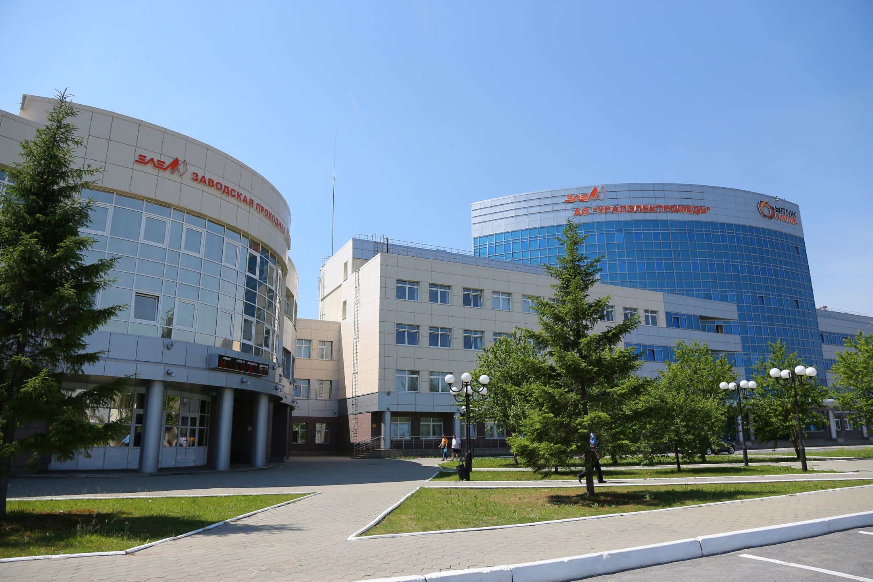

АО «Уралэлектромедь»
Российское предприятие по электролитическому рафинированию меди и продукции из нее.
C 1999 года является головным предприятием Уральской горно-металлургической компании (УГМК).

Slide 2

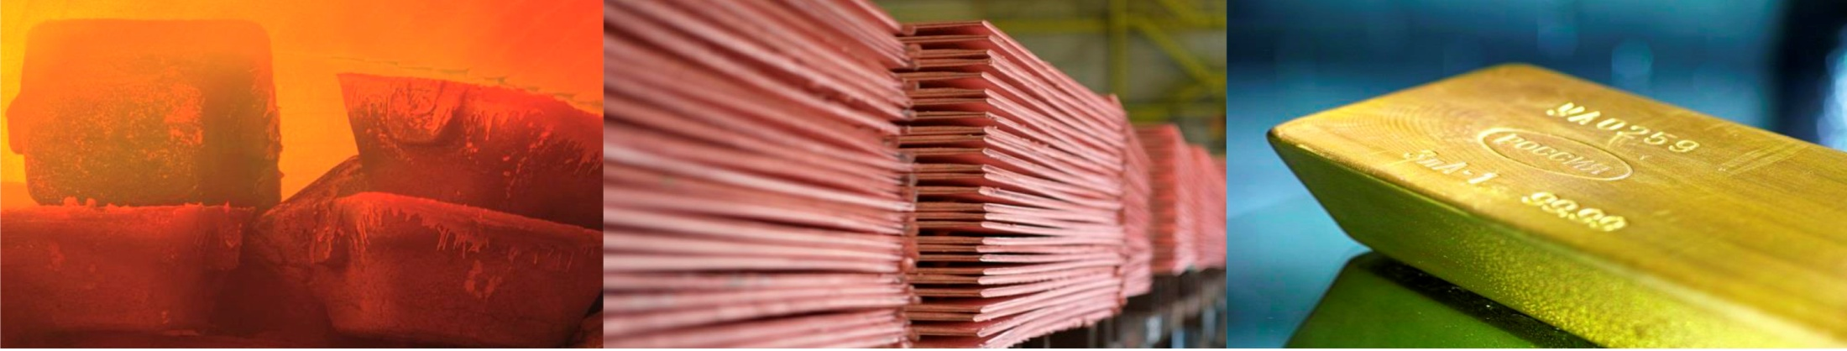
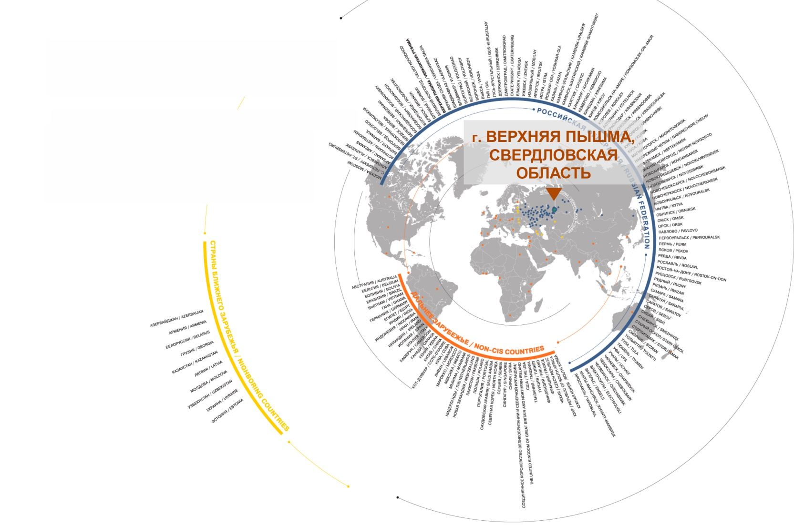
О ПРЕДПРИЯТИИ
Производственный цикл:
от переработки черновой меди и лома до выпуска
продуктов из меди.
Три производственные площадки:
АО «Уралэлектромедь», г. Верхняя Пышма,
Филиал «Производство полиметаллов» (ППМ), г. Кировград,
Филиал «Производство сплавов цветных металлов» (ПСЦМ),
пос. Верх-Нейвинский.
Предприятие имеет статус «Good Delivery»
(надежный поставщик) по катодам медным,
золоту и серебру.
Поставка продукции
осуществляется в 50 субъектов
Российской Федерации,
в 11 стран ближнего
и 42 страны дальнего зарубежья.
Количество работников
8 тысяч человек

Slide 3
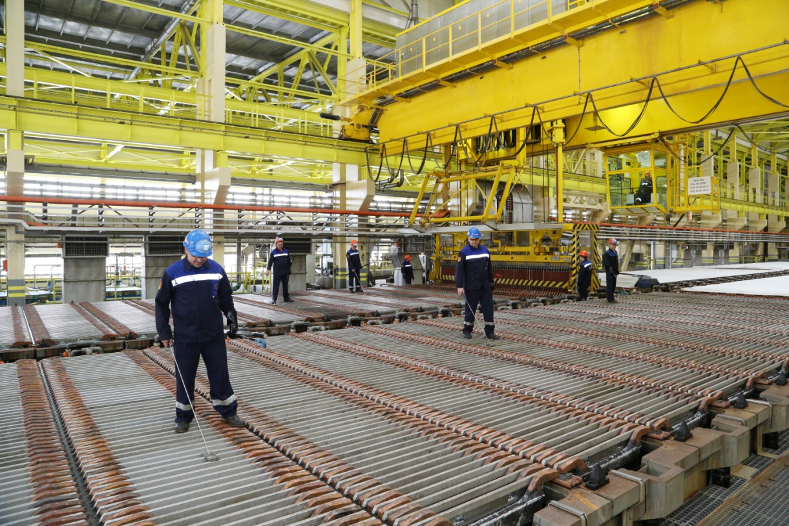
«ЗА СОЗДАНИЕ И РАЗВИТИЕ РАБОЧИХ МЕСТ
В ОРГАНИЗАЦИЯХ ПРОИЗВОДСТВЕННОЙ СФЕРЫ»
Совершенствование производства и увеличение объемов выпускаемой продукции, структурные изменения в АО «Уралэлектромедь» дают возможность для создания новых рабочих мест на предприятии.
В 2016 году введено 626 новых рабочих мест в том числе:
ввод новых объектов – 346 человек:
цех медной катанки (222 чел.),
свинцовое производство (86 чел.),
музей автомобильной техники (11 чел.);
увеличение объема производства и услуг – 280 человек:
производство металлоконструкций (62 чел.),
оцинкованных изделий (19 чел.),
ремонтно-строительных работ (12 чел.), услуг по ремонту техники (21 чел.), выполнение функций по обслуживанию энерго-оборудования предприятия
(123 чел.),
прочих работ и услуг (43 чел.).
В 2016 году трудоустроены в подразделения предприятия на период прохождения производственной практики 130 студентов.
В период летних каникул на временные рабочие места приняты:
66 человек − в детский лагерь-пансионат «Селен»,
38 учащихся общеобразовательных школ – в подразделения предприятия.

Slide 4
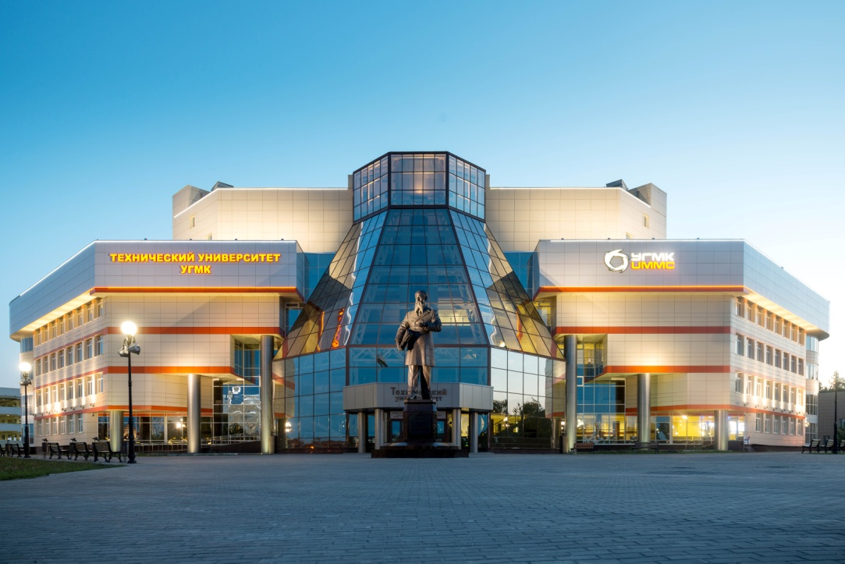
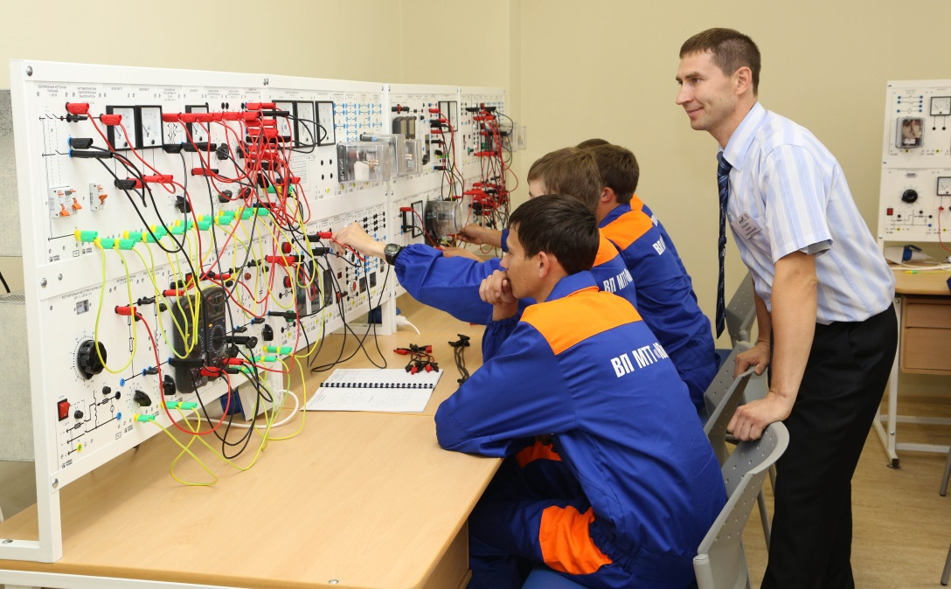
ОБУЧЕНИЕ И ПРОФЕССИОНАЛЬНАЯ ПОДГОТОВКА ПЕРСОНАЛА
Ежегодно проходит обучение более 6 тыс. работников предприятия. Учебный центр АО «Уралэлектромедь» в соответствии с лицензией на образовательную деятельность осуществляет обучение рабочих более чем по 150 рабочим профессиям.
В Техническом университете УГМК проводится повышение квалификации руководителей, специалистов и служащих более чем по 150 образовательным программам.
Система целевого обучения направлена на подготовку рабочих и специалистов под конкретные прогнозируемые рабочие места, для обеспечения потребностей АО «Уралэлектромедь» в персонале. Предприятие сотрудничает с 6 образовательными организациями в городах Екатеринбург, Верхняя Пышма, Кировград.
В 2016 году в очный бакалавриат Технического университета УГМК по направлению от АО «Урал-электромедь» поступило 20 человек на специальности: «Металлургия», «Электроэнергетика и электротехника», «Автоматизация технологических процессов и производств».
В 2016 году затраты предприятия на целевую подготовку составили 5,2 млн. руб.
Более 150 работников обучается без отрыва от производства в учреждениях высшего и среднего профессионального образования. Затраты на оплату учебных отпусков заочников в 2016 году составили 21 млн. руб.

Slide 5
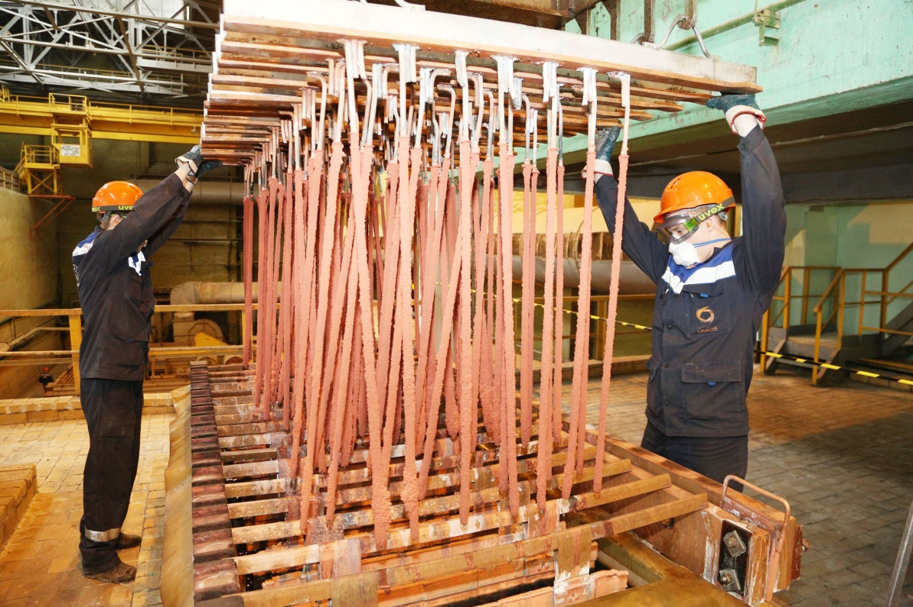
АДАПТАЦИЯ МОЛОДЫХ РАБОТНИКОВ,
ИХ ПРОФЕССИОНАЛЬНЫЙ РОСТ
В АО «Уралэлектромедь» действует система наставничества, ее главная цель - качественное содействие процессу адаптации молодого работника, формирование его профессиональных и деловых качеств, создание благоприятных условий для дальнейшего роста молодого работника в профессиональной деятельности, освоение им положительного опыта предприятия и применение новых знаний.
В 2016 году наставниками молодых работников являлись 176 высококвалифицированных работ-ников предприятия;
Проведено 24 конкурса профессионального мастерства, в которых приняли участие около 309 работников, из которых почти половина – молодежь.
Реализуется научно-творческий и иннова-ционный потенциал трудовой молодежи:
регулярно проводятся молодежные научно-практические конференции с привлечением, где наравне с молодыми работниками предприятия участвуют студенты среднее профессиональных и высших образователь-ных учреждений партнеров предприятия,
для решения производственных задач создаются Временные молодежные творческие коллективы (ВМТК), так с 2010 года общий
численный состав работников, входивших в ВМТК, – 221 человек, из них 177 − молодые работники,
молодыми работниками в 2016 году было подано порядка 220 инновационных предложений.

Slide 6
«ЗА РАЗВИТИЕ СОЦИАЛЬНОГО ПАРТНЕРСТВА
В ОРГАНИЗАЦИЯХ ПРОИЗВОДСТВЕННОЙ СФЕРЫ»
АО «Уралэлектромедь» входит в состав
и принимает участие в работе следующих
объединений:
Общероссийское отраслевое объединение Ассоциация промышленников горно-металлургического комплекса России,
Региональное объединение работодателей «Свердловский областной Союз промышленников и предпринимателей»,
территориальное объединение работодателей «Совет директоров ГО Верхняя Пышма».
ВЗАИМОДЕЙСТВИЕ С ПРОФСОЮЗНОЙ ОРГАНИЗАЦИЕЙ
АО «УРАЛЭЛЕКТРОМЕДЬ»
Совместная работа проводится
по следующим направлениям:
разработка и принятие коллективного договора АО «Уралэлектромедь», контроль за выполнением его условий;
проведение спецоценки условий труда;
работа в комиссиях: по охране труда, по трудовым спорам, по контролю общественного питания, по распределению материальной помощи, санаторно-курортных путевок, по распределению жилья и беспроцентных займов и др.

Slide 7
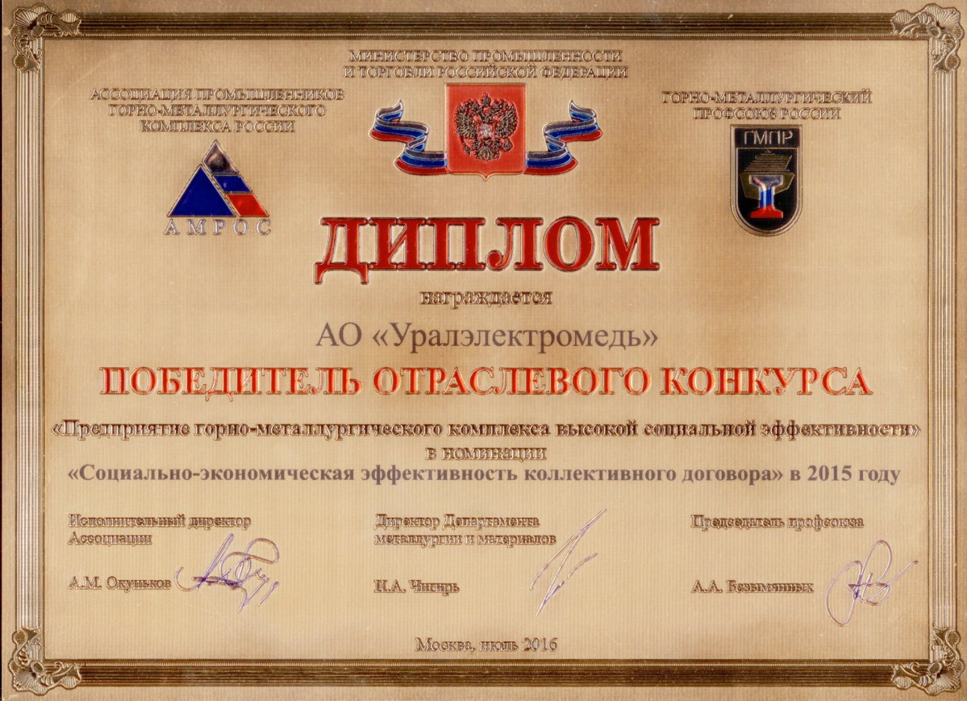
КОЛЛЕКТИВНЫЙ ДОГОВОР АО «УРАЛЭЛЕКТРОМЕДЬ»
Коллективный договор АО «Уралэлектромедь» много лет оценивается в Свердловской области как эталон составления документа. По итогам XIII отраслевого конкурса «Предприятие горно-металлургического комплекса высокой социальной эффективности» АО «Уралэлектромедь» стало победителем в номинации «Социально-экономическая эффективность коллективного договора».
Главной частью коллективного договора является обеспечение достойной оплаты труда работников и безопасных условий труда. Важный раздел колдоговора – социальные гарантии, предоставляемые работникам сверх законодательства. Его неотъем-лемой частью являются целевые социальные программы:
охрана здоровья, профилактика заболеваний и оказание медицинской помощи работникам;
содействие развитию физической культуры и спорта в трудовом коллективе;
материальная поддержка пенсионеров и др.
За 2016 год расходы на выполнение программ коллективного договора составили 6 млрд. 599 млн. рублей,
в сравнении с 2015 годом они увеличились более чем на 934,0 млн. рублей, или на 16%.

Slide 8
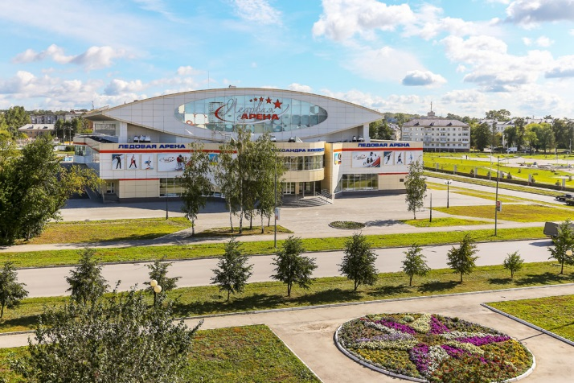
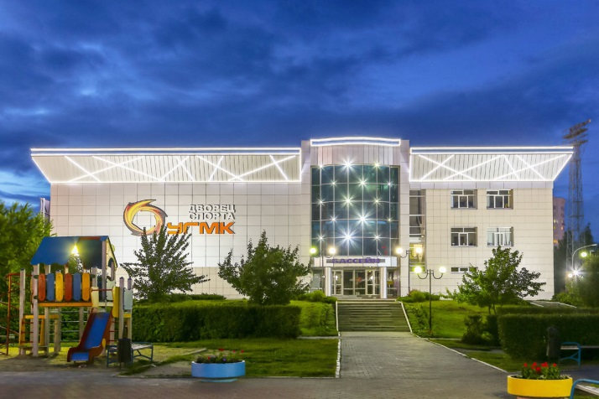
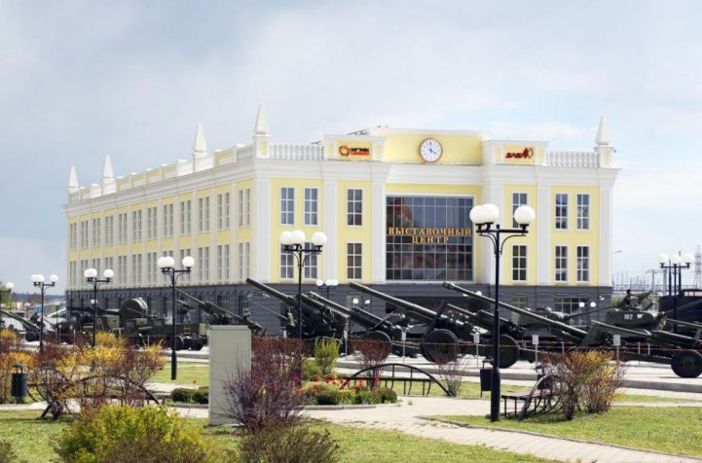
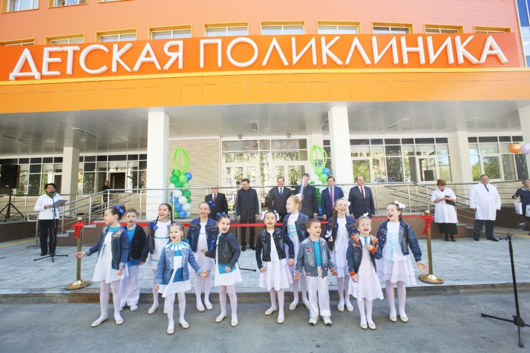
УЧАСТИЕ В РЕШЕНИИ
СОЦИАЛЬНЫХ ПРОБЛЕМ ТЕРРИТОРИЙ
Последовательно проводя политику социально-ответственного бизнеса, АО «Уралэлектромедь» проводит активную благо-творительную деятельность на территориях муниципальных образований, где расположены площадки предприятия: г. Верхняя Пышма, г. Кировград, пос. Верх-Нейвинский.
АО «Уралэлектромедь» финансирует деятельность учреждений здравоохранения, образования, культуры и спорта, финансирует проведение культурно-массовых и спортивных мероприятий, благоустройство территорий. Приоритетным направлением в благотворительной деятельности является оказание всевозможной помощи социально-незащищенным слоям населения: семьям, воспитывающим детей, детям-сиротам, инвалидам, пенсионерам.
Следуя традициям, сложившимся в Уральской металлургии, АО «Уралэлектромедь» продолжает активно проводить политику социально ответственного бизнеса.

Slide 9
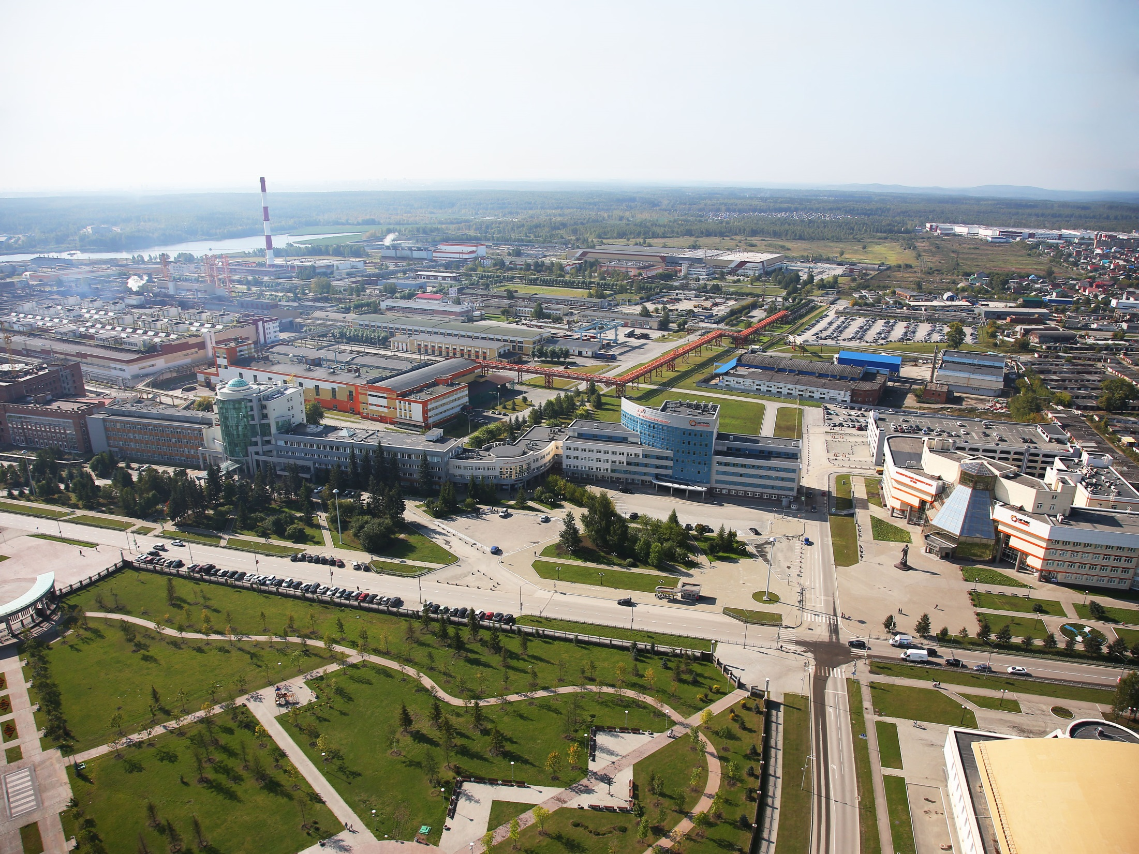
АО «Уралэлектромедь»
Адрес: 624091, Россия, Свердловская область,
г. Верхняя Пышма, Успенский проспект, д. 1
телефон: 8 (34368) 4-77-77, e-mail: aouralem@elem.ru
Пресс-служба АО «Уралэлектромедь»
Телефон: 8 (34368) 4-95-71
e-mail: L.murzina@elem.ru
Корпоративное печатное издание – газета «За медь»
Сайт предприятия – http://www.elem.ru

